Slide 1
Дидактическая игра
«Из чего суп?»
«Из чего компот?»
«Из чего салат?»
«Из чего сок?»
Учитель-логопед
МАДОУ Детский сад №9 «Калинка» г. Назарово
Тюнина Валентина Анатольевна

Slide 2
Цель: Развитие навыков словообразования относительных прилагательных. Расширение словарного запаса.
Задание:
Суп из грибов (какой?)
Компот из винограда (какой?)
Салат из свеклы (какой?)
Сок из яблок (какой?) – яблочный; полезный; вкусный; кисло-сладкий; витаминный и т.д.

Slide 3
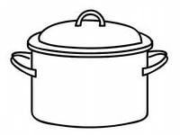
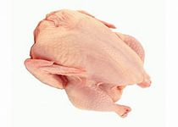
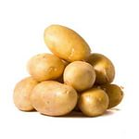
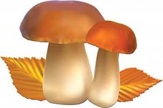
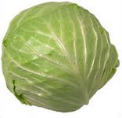

Slide 4
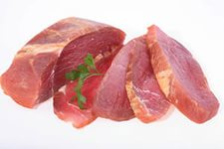
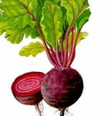
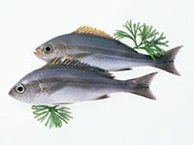
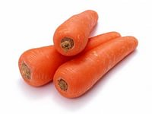

Slide 5
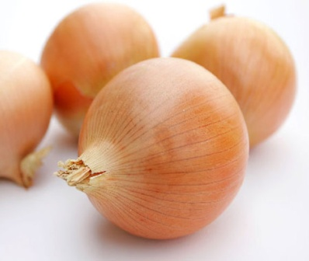
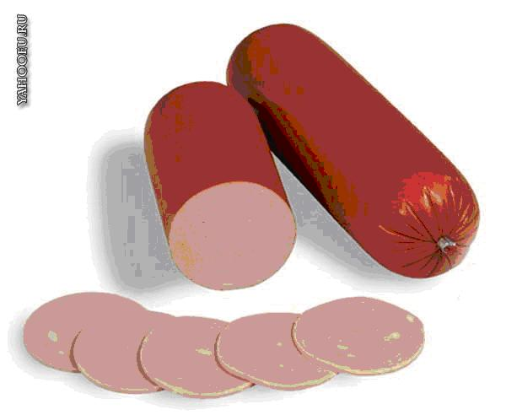
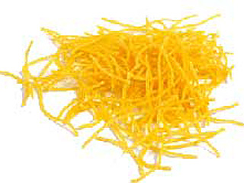
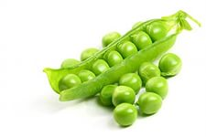

Slide 6
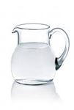
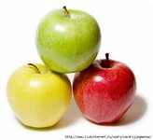
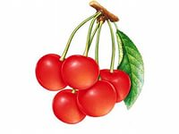
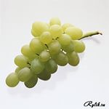
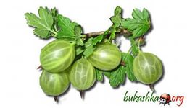

Slide 7
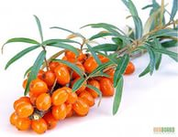
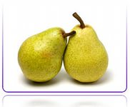
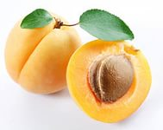
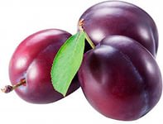

Slide 8
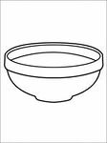
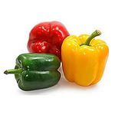
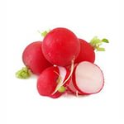
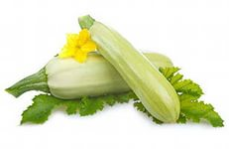
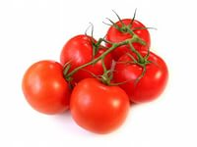

Slide 9
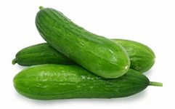
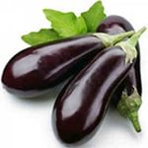
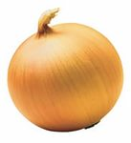

Slide 10

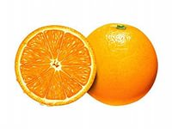
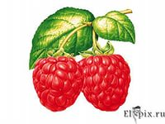
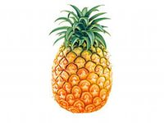
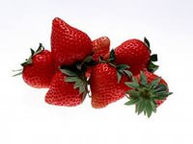

Slide 11
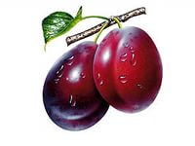
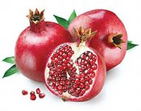

Slide 12
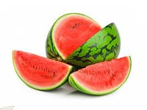
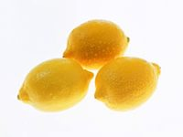
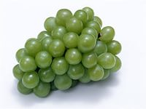
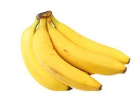

Slide 13
Список использованных источников:
Изображение кастрюли, салатницы:
http://ja-rastu.ru/raskraski/356-posuda-raskraski.html
2. Изображение графина:
http://family-planet.ru/kakuyu-vodu-pit
3. Изображение коробки сока:
http://www.раскраскараскраски.com/раскраски-Напитки.html
4. Изображение фруктов:
http://www.anypics.ru/tags/%F4%F0%F3%EA%F2%FB/
5. Изображение овощей:
http://www.o-prirode.com/photo/63
6. Изображение мясо:
https://povarennaya.wordpress.com/2010/03/11/курица-по-немецки/
7. Изображение колбасы:
http://vzamen.by/blok/355_predlagaem-kolbasu
8. Изображение грибов:
http://lit.convdocs.org/docs/46/index-279665.html
9. Изображение вермишели:
http://recept.lovebody.ru/recept/Vermishel-ili-lapsha-na-moloke-s-vaniliju/Food.html

